Slide 1
KỸ THUẬT TRUYỀN SỐ LIỆU
(DATA COMMUNICATION TECHNOLOGY)

Slide 2
Nội dung môn học
Chương 1: Các khái niệm cơ bản
Chương 2: Mô hình OSI
Chương 3: Tín hiệu
Chương 4: Mã hóa và điều chế
Chương 5: Truyền dữ liệu số
Chương 6: Môi trường truyền dẫn
Chương 7: Ghép kênh
Chương 8: Điều khiển kết nối và phát hiện sửa lỗi
Chương 9: Giao thức kết nối dữ liệu
Chương 10: Mạng cục bộ

Slide 3
Chương 4
MÃ HÓA VÀ ĐIỀU CHẾ

Slide 4
Nội dung chương 4
Chuyển đổi số - số
Chuyển đổi tương tự - số
Chuyển đổi số - tương tự
Chuyển đổi tương tự - tương tự

Slide 5
Mã hóa và điều chế
Trong truyền thông, tin tức và dữ liệu là tất cả những gì cần trao đổi, chúng có thể là tiếng nói, hình ảnh, tập hợp các con số, các ký hiệu, các đại lượng đo lường . . . được đưa vào máy phát để phát đi hay nhận được ở máy thu.
Tín hiệu chính là tin tức đã được xử lý để có thể truyền đi trên hệ thống thông tin.
Việc xử lý bao gồm chuyển đổi, mã hóa và điều chế.

Slide 6
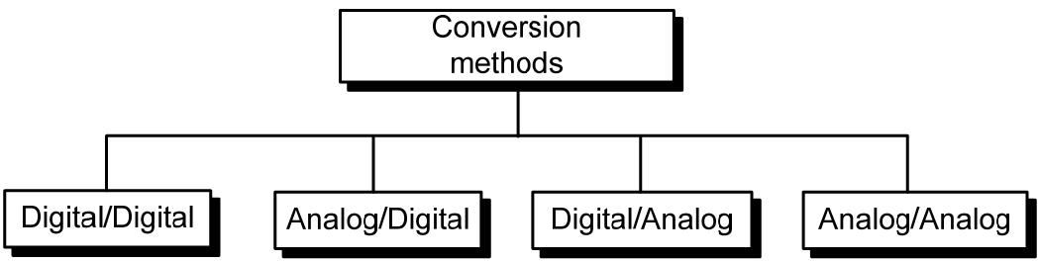
Mã hóa và điều chế
Các phương thức chuyển đổi

Slide 7
4.1 Chuyển đổi số - số (Digital - Digital)
Khái niệm: chuyển đổi (Mã hóa) số-số là phương pháp biểu diễn dữ liệu số bằng tín hiệu số.
Ví dụ: khi truyền dữ liệu từ máy tính sang máy in, dữ liệu gốc và dữ liệu truyền đều ở dạng số.
Đặc điểm: các bit ‘1’ và ‘0’ được chuyển đổi thành chuỗi xung điện áp để có thể truyền qua đường dây.

Slide 8
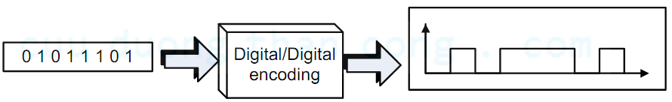
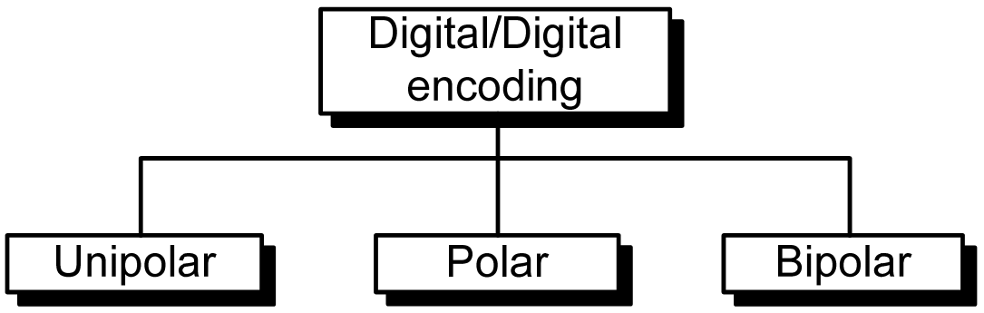
4.1 Chuyển đổi số - số (Digital - Digital)
Sơ đồ khối
Phân loại: unipolar (Mã đơn cực), polar (Mã có cực), bipolar (Mã lưỡng cực).

Slide 9
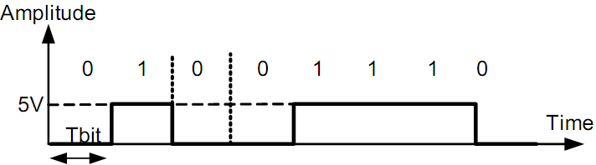
Unipolar (Mã đơn cực)
Là dạng mã hóa đơn giản nhất (nguyên thủy ra đời đầu tiên).
Một mức điện áp biểu thị cho bit ‘0’ và một mức điện áp khác biểu thị cho bit ‘1’.
Bit ‘0’ là 0 volt và ‘1’ là +V volt (+5V, +9V…).; Tồn tại trong một chu kỳ Bit
Ví dụ: Cho 1 chuỗi bit 01001110, hãy biểu diễn chuỗi bit này dưới dạng mã Unipolar (đơn cực).

Slide 10
Unipolar (Mã đơn cực)
Ưu điểm: Đơn giản và chi phí thấp.
Khuyết điểm: Tồn tại điện áp một chiều (DC) và bài toán đồng bộ.
Thành phần DC: Trị trung bình của mã đơn cực khác không, tạo ra thành phần điện áp DC trên đường truyền. Khi tín hiệu tồn tại thành phần DC, không thể đi xuyên qua môi trường truyền.
Khả năng đồng bộ: Khi tín hiệu truyền có giá trị không thay đổi, máy thu không thể xác định được thời gian tồn tại của một bit (Chu kỳ bit).

Slide 11
Polar (Mã có cực)
Khái niệm: mã hóa polar dùng hai mức điện áp: một mức có giá trị dương và một mức có giá trị âm, nhằm giảm thành phần DC.
Phân loại: NRZ, RZ và Biphase
NRZ: NRZ-L (nonreturn to zero–level: Cổng COM RS232) và NRZ–I (nonreturn to zero – invert)
RZ (return to zero).
Biphase: Manchester (dùng trong mạng ethernet LAN), Manchester vi sai (thường được dùng trong Token Ring LAN)

Slide 12
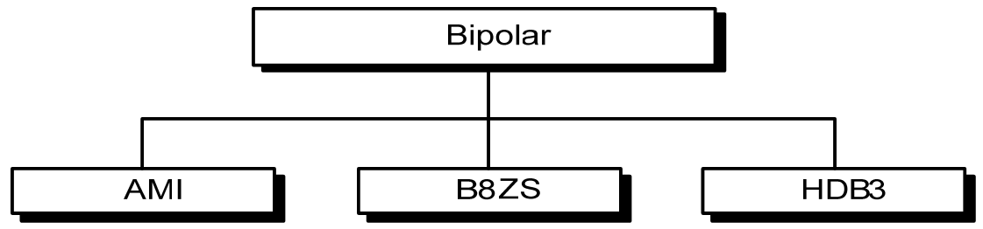
Bipolar (Mã lưỡng cực)
Đặc điểm: Dùng ba mức điện áp: dương, âm, và zero (0 volt).
Phân loại: AMI, B8ZS, và HDB3

Slide 13
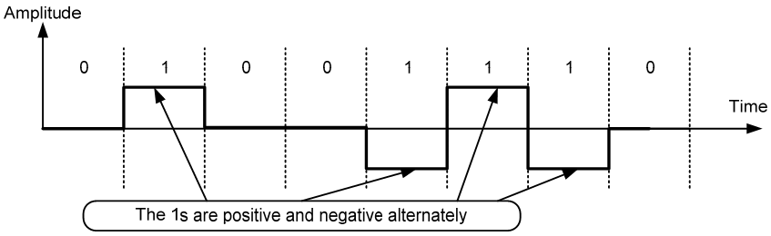
AMI (Alternate Mark Inversion)
Đặc điểm
Bit ‘0’ -> 0 Volt.
Bit ‘1’ -> điện áp -V hoặc + V luân phiên (Tồn tại 1 chu kỳ bit).
Ví dụ: Cho chuỗi dữ liệu 01001110, hãy biểu diễn chuỗi bit này dưới dạng mã AMI.

Slide 14
AMI (Alternate Mark Inversion)
Ưu điểm
AMI làm triệt tiêu thành phần DC của tín hiệu
Đồng bộ đối với chuỗi các giá trị bit “1” liên tiếp.
Khuyết điểm
Dễ mất đồng bộ đối với chuỗi các giá trị bit “0” liên tiếp.

Slide 15
B8ZS (Bipolar 8- Zero Substitution)
Đặc điểm
Bit ‘1’ -> điện áp -V hoặc + V luân phiên (Tồn tại 1 chu kỳ bit), đảo cực điện áp trước đó
Bit ‘0’ -> đếm số bit ‘0’ liên tiếp:
- Nếu không phải là nhóm 8 bit ‘0’ liên tiếp sẽ mã hoá là 0 Volt
- Nếu là 8 bit 0 liên tiếp sẽ mã hoá như sau:
+ 00000000 -> + 000 + - 0 - + (+ -> +V; - -> -V)
- 00000000 Æ - 000 - + 0 +- (+ -> +V; - -> -V)

Slide 16
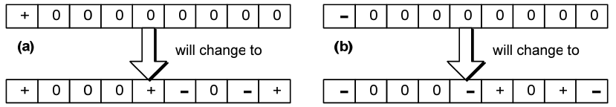
B8ZS (Bipolar 8- Zero Substitution)
- Nếu không phải là nhóm 8 bit ‘0’ liên tiếp sẽ mã hoá là 0 Volt
- Nếu là 8 bit 0 liên tiếp sẽ mã hoá như sau:
+ 00000000 -> + 000 + - 0 - + (+ -> +V; - -> -V)
- 00000000 -> - 000 - + 0 +- (+ -> +V; - -> -V)

Slide 17
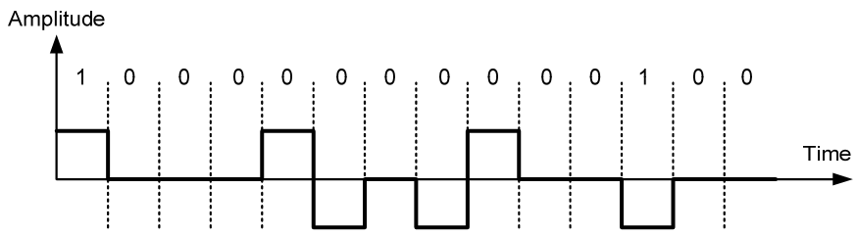
B8ZS (Bipolar 8- Zero Substitution)
Ví dụ: Cho chuỗi 10000000000100, hãy biểu diễn chuỗi bit này dưới dạng mã B8ZS. Giả sử bit ‘1’ đầu tiên có điện áp dương.

Slide 18
HDB3 (High-Density Bipolar)
Đặc điểm
Bit 1 -> điện áp -V hoặc + V luân phiên (Tồn tại 1 chu kỳ bit), đảo cực điện áp trước đó.
Bit 0 -> đếm số bit 0
- Nếu không phải là 4 bit ‘0’ liên tiếp sẽ mã hoá là 0 Volt.
- Nếu là 4 bit ‘0’ liên tiếp thì sẽ tính tổng số xung (+ hoặc -)
Là số lẻ: +0000 ->+000+
Là số chẵn: +0000 ->+-00-
-0000 ->-+00+

Slide 19
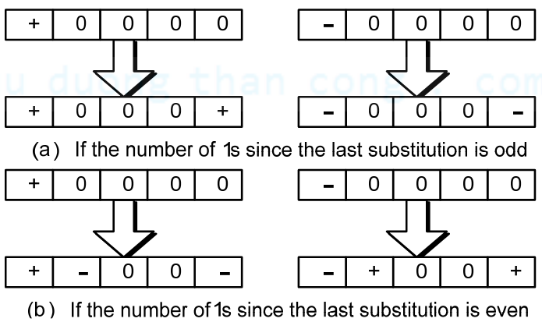
HDB3 (High-Density Bipolar)
- Nếu không phải là 4 bit ‘0’ liên tiếp sẽ mã hoá là 0 Volt.
- Nếu là 4 bit ‘0’ liên tiếp thì sẽ tính tổng số xung (+ hoặc -)
Là số lẻ: +0000 ->+000+
Là số chẵn: +0000 ->+-00-
-0000 ->-+00+

Slide 20
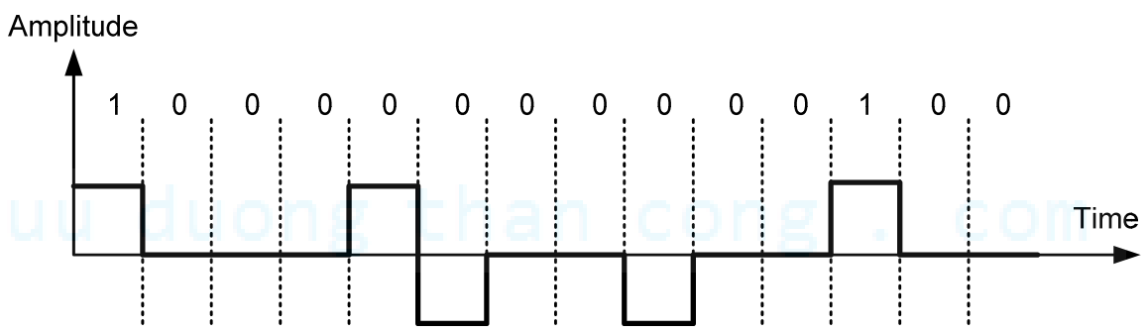
HDB3 (High-Density Bipolar)
Ví dụ: Dùng mã HDB3, mã hóa luồng bit 10000000000100, biết bit ‘1’ đầu tiên là điện áp dương

Slide 21
Chuyển đổi tương tự - số
Khái niệm: chuyển đổi tương tự - số là quá trình chuyển tín hiệu tương tự thành luồng tín hiệu số. Hoặc (biểu diễn các thông tin có trong tín hiệu liên tục thành chuỗi các tín hiệu số 1, 0)
Mục đích
Giảm thiểu khối lượng lớn các giá trị trong thông tin của tín hiệu tương tự để có thể được biểu diễn thành luồng tín hiệu số mà không bị thất thoát thông tin. codec (coder – decoder).
Chống nhiễu.
Dễ xử lý.

Slide 22
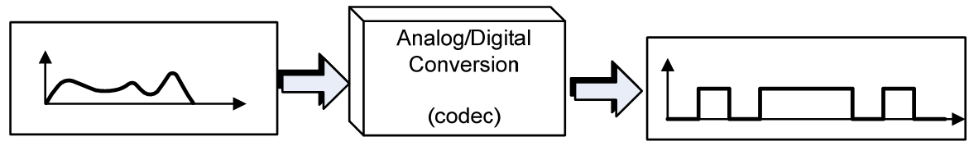
Chuyển đổi tương tự - số
Sơ đồ khối
Chú ý
• Có thể sử dụng bất kỳ dạng tín hiệu số nào
• Không làm thất thoát hay làm giảm chất lượng tin

Slide 23
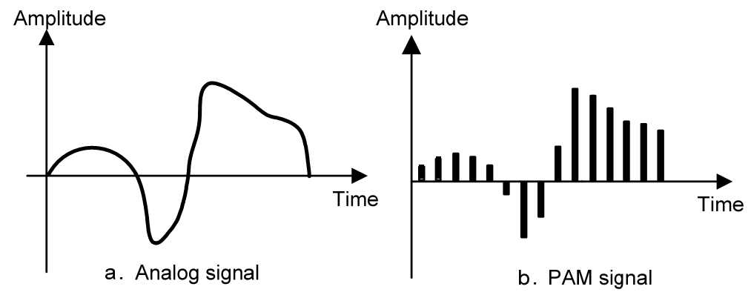
PAM (Pulse Amplitude Modulation)
PAM: Lấy mẫu và tạo ra chuỗi xung- Bước đầu tiên cho việc chuyển đổi tương tự - số

Slide 24
PAM (Pulse Amplitude Modulation)
Điều kiện lấy mẫu (sampling rate)
Theo định lý Nyquist, tốc độ lấy mẫu phải lớn hơn hoặc bằng hai lần tần số cao nhất của tín hiệu.
PAM không được dùng trong thông tin số với lý do là tuy đã rời rạc hóa nhưng tín hiệu PAM cũng chứa quá nhiều thành phần biên độ với các giá trị khác nhau (vẫn còn là dạng tương tự).

Slide 25
PCM (Pulse Coded Modulation)
Khái niệm: PCM là quá trình chuyển tín hiệu PAM sang tín hiệu số.
Các bước thực hiện PCM: 4 bước:
Lấy mẫu và giữ (PAM)
Lượng tử hóa
Mã hóa nhị phân
Mã hóa số - số

Slide 26
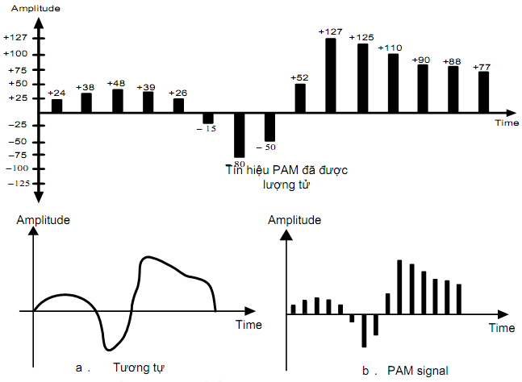
PCM (Pulse Coded Modulation)
PAM: lấy mẫu và giữ (theo định lý Nyquist)
Lượng tử hóa (quantilization): là phương thức gán giá trị bất kỳ của tín hiệu (sau khi lấy mẫu) về một mức đã được định sẵn.

Slide 27
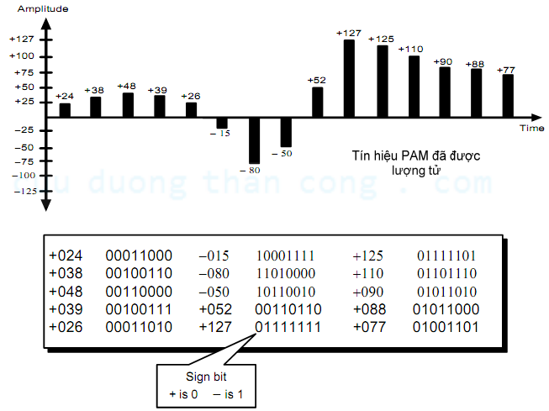
PCM (Pulse Coded Modulation)
Mã hoá nhị phân: Chuyển mỗi mẫu lượng tử thành 1 tổ hợp nhị phân.

Slide 28
10000000001

Slide 29
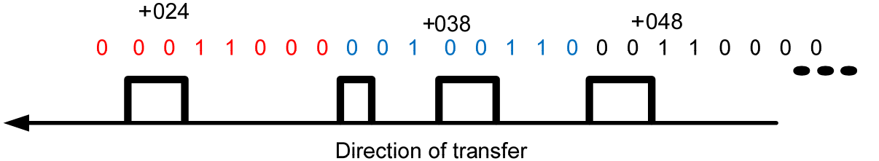
PCM (Pulse Coded Modulation)
Mã hoá số - số: Chuyển các bit nhị phân thành tín hiệu số (mã đơn cực, lưỡng cực….)
Ví dụ: phương pháp điều chế xung mã PCM của một tín hiệu số được chuyển theo mã unipolar, trong hình chỉ vẽ giá trị 3 mẫu đầu.

Slide 30
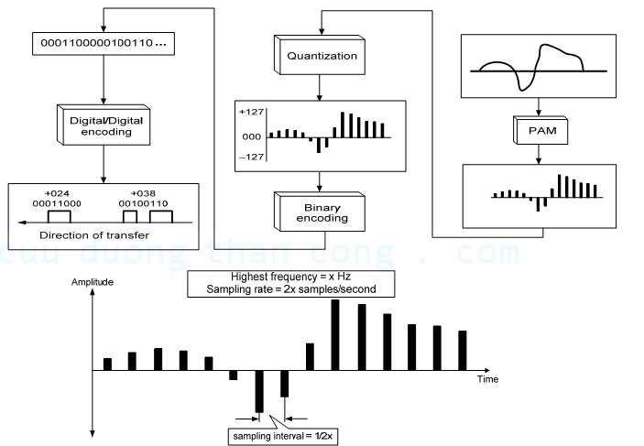
PCM (Pulse Coded Modulation)
PCM là phương pháp lấy mẫu tín hiệu được dùng trong số hóa tín hiệu thoại trong truyền dẫn T-line trong hệ thống viễn thông Bắc Mỹ, E-line trong hệ thống viễn thôngChâu Âu.

Slide 31
PCM (Pulse Coded Modulation)
Tốc độ bit (bit rate): Sau khi có được số bit trong mẫu, ta cần tính tốc độ bit dùng công thức sau:
f_{s}: tần số lấy mẫu
n: số bít trong một mẫu

Slide 32
5.3 Chuyển đổi số - tương tự (điều chế số)
Khái niệm: Điều chế số là quá trình thay đổi một trong các đặc tính (Biên độ, Tần số, Pha) của tín hiệu sóng mang (điều hoà, sin) dựa trên thông tin của tín hiệu số (1 và 0)
Lý do điều chế số
Khi truyền dữ liệu từ một thiết bị số A sang một thiết bị số B dùng đường dây điện thoại, vô tuyến. Hoặc khoảng cách truyền xa.
Ghép kênh.

Slide 33
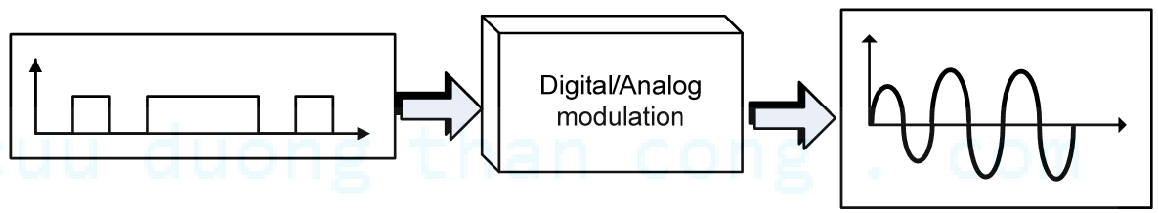
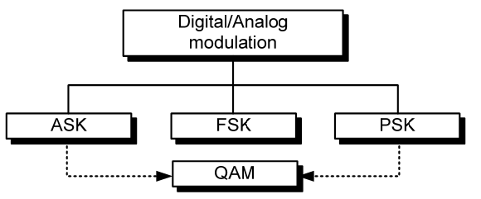
5.3 Chuyển đổi số tương tự (điều chế sô)
Sơ đồ khối
Phân loại

Slide 34
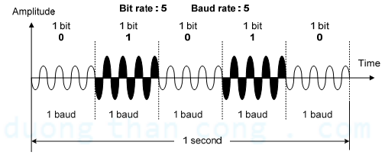
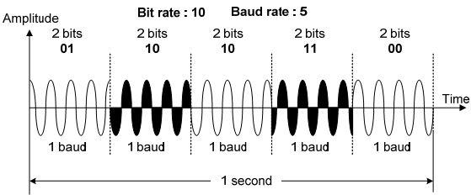
5.3 Chuyển đổi số tương tự (điều chế sô)
Các yếu tố của điều chế số
Tốc độ bit (R_{bit}): là số bit được truyền trong một giây (bps: bit per second)
Tốc độ baud (R_{baud} = N_{baud}): là số đơn vị tín hiệu truyền trong một giây (baud/s); R_{bit} = R_{baud}.n

Slide 35
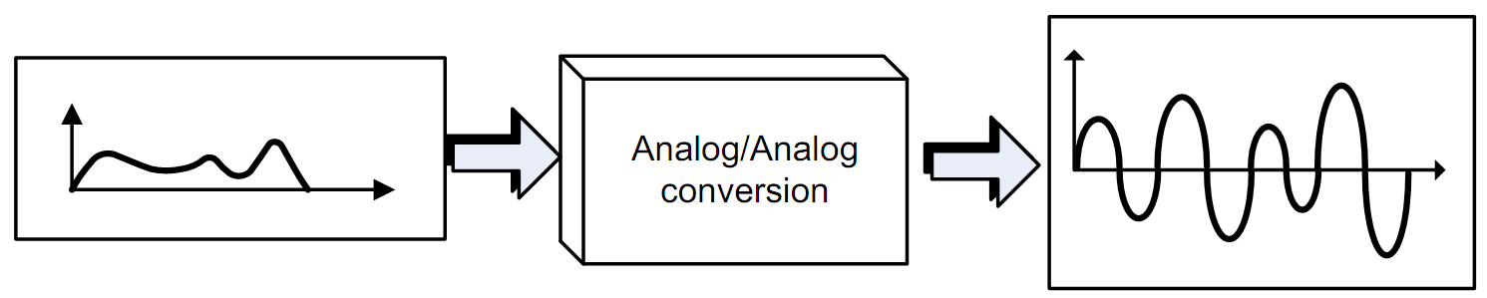
5.4 Chuyển đổi tương tự - tương tự
Khái niệm: Là quá trình thay đổi một trong các thông số của sóng mang cao tần (Dạng điều hoà) bởi tín hiệu tin tức (dữ liệu tương tự).
Sơ đồ khối

Slide 36
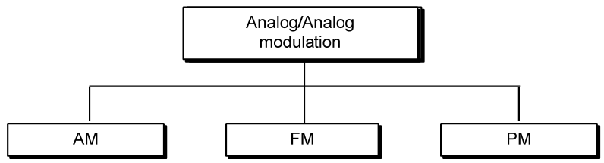
5.4 Chuyển đổi tương tự - tương tự
Phân loại
AM (Amplitude Modulation): Điều biên (Điều chế biên độ)
FM (Frequency Modulation) ): Điều tần (Điều chế tấn số)
PM (Phase Modulation) ): Điều pha (Điều chế pha)

